Slide 1
数组和广义表
1 数组
2 特殊矩阵的压缩存储
3 广义表

Slide 2
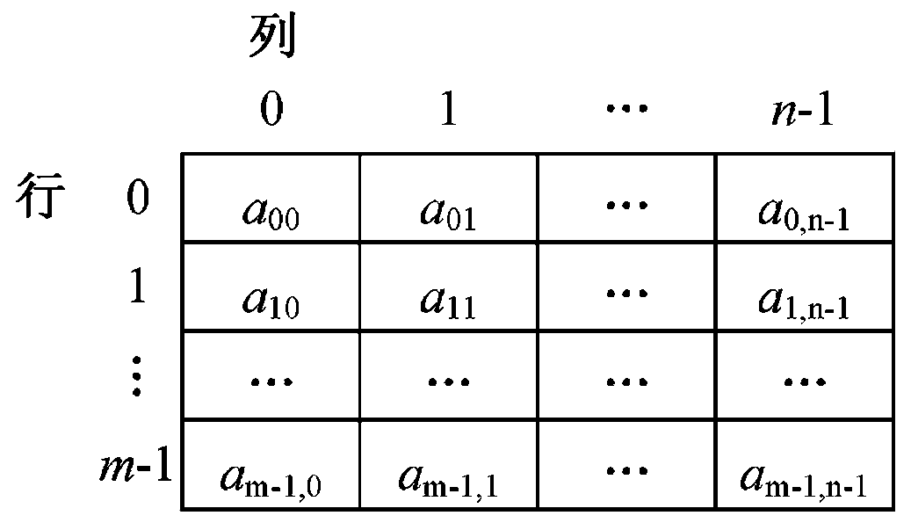
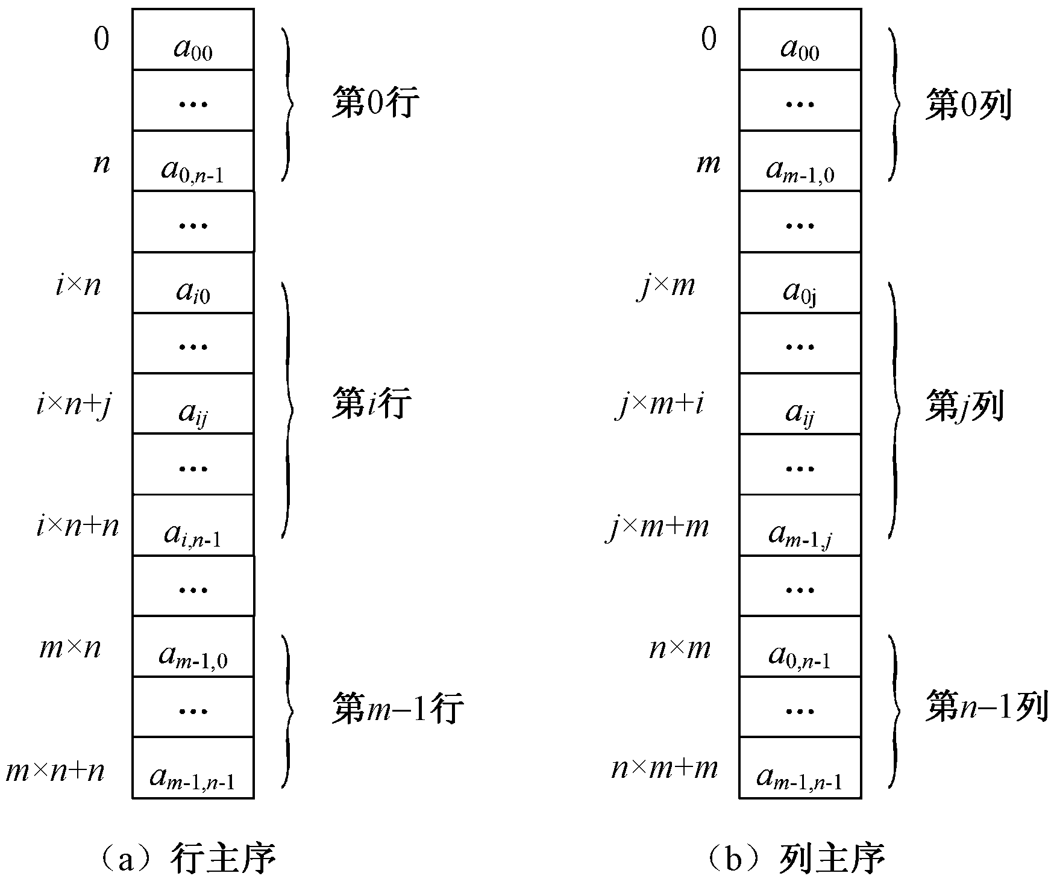


1 数组
1.1 一维数组 Loc(a_{i})= Loc(a₀)＋i ×c
1.2 多维数组 （1）静态顺序存储
行主序
列主序

Slide 3
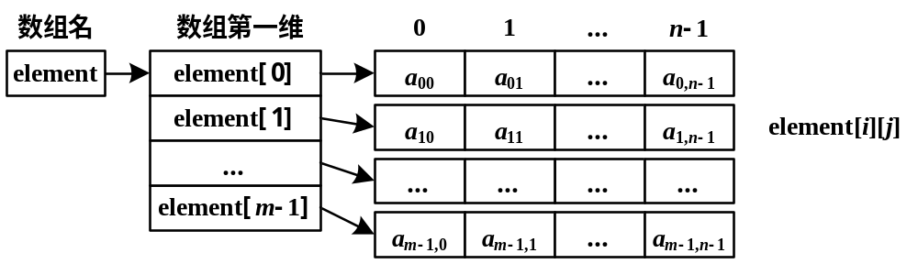
（2）动态二维数组的存储结构

Slide 4
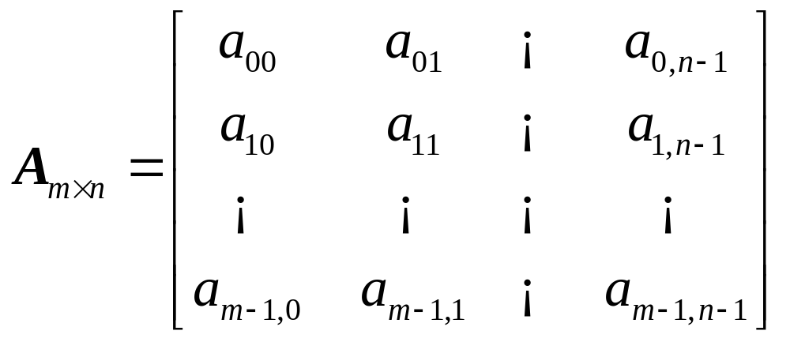
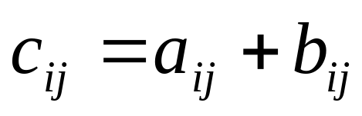
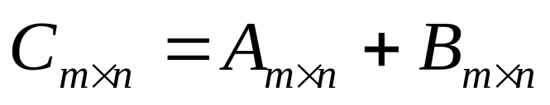
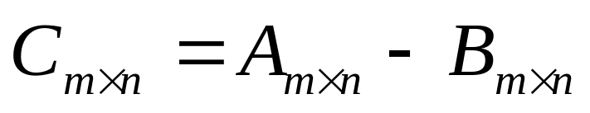
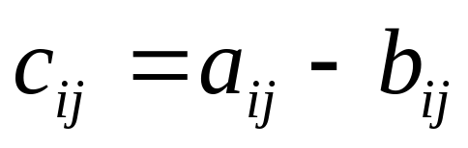
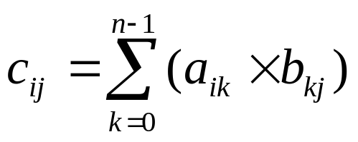
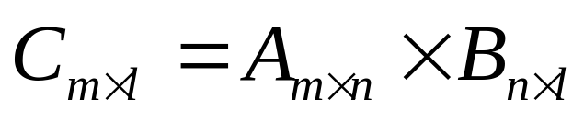
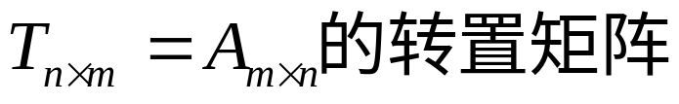
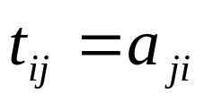
【例】 矩阵类。
设 ，有
设 ，有
设 ，有
设 ，有

Slide 5
2 特殊矩阵的压缩存储
2.1 三角矩阵、对称矩阵和对角矩阵的压缩存储
2.2 稀疏矩阵的压缩存储

Slide 6
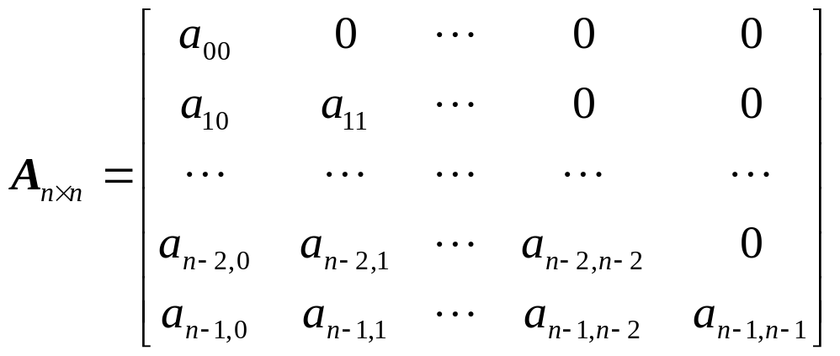
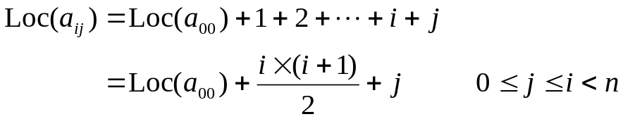
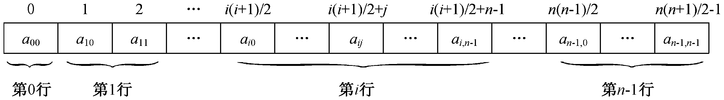
2.1 三角矩阵、对称矩阵和对角矩阵的压缩存储
三角矩阵的压缩存储
（1）线性压缩存储三角矩阵

Slide 7
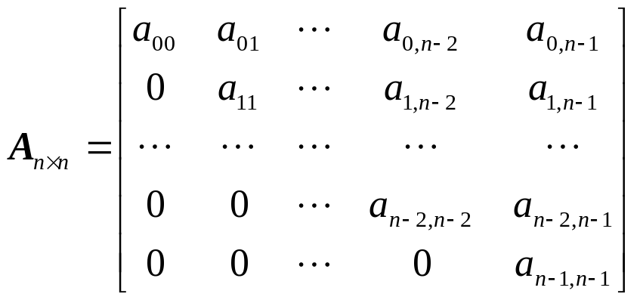
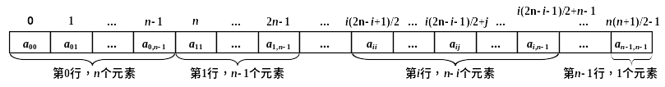
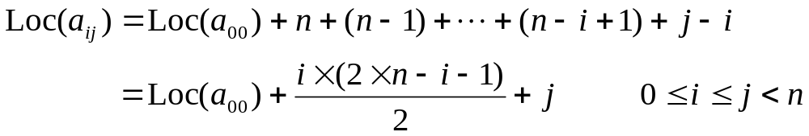
（1）线性压缩存储上三角矩阵

Slide 8
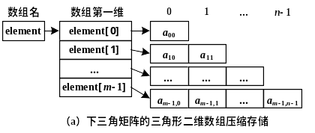
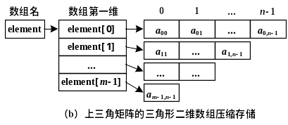
（2）使用三角形的二维数组压缩存储三角矩阵

Slide 9
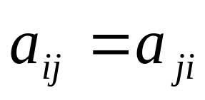
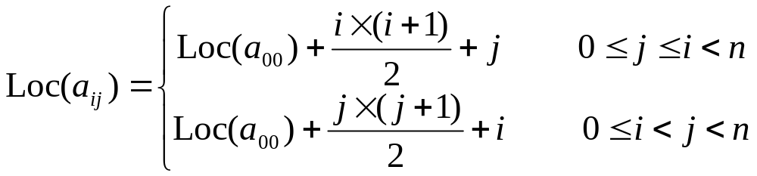
2.对称矩阵的压缩存储

Slide 10
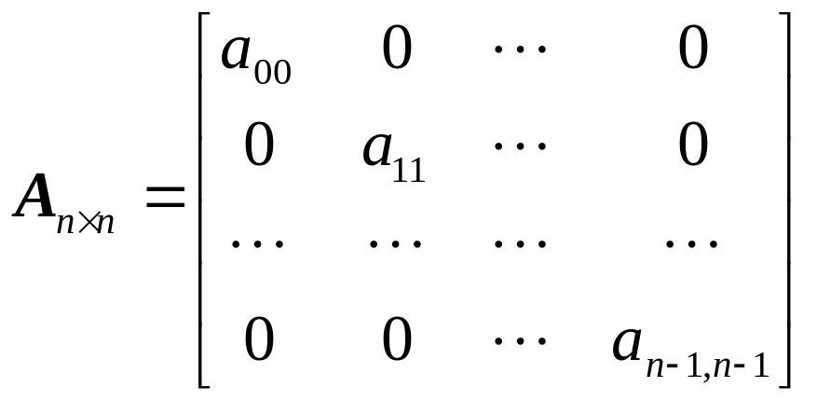
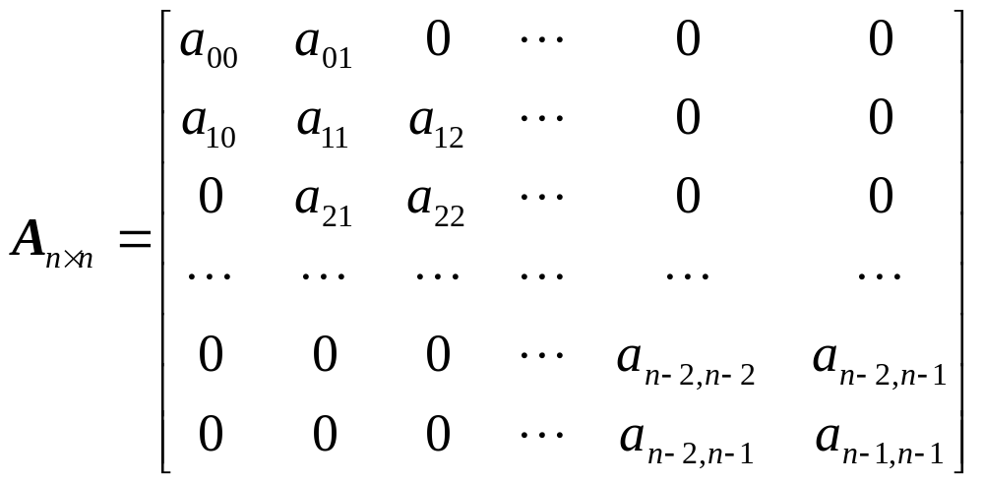
3.对角矩阵的压缩存储

Slide 11
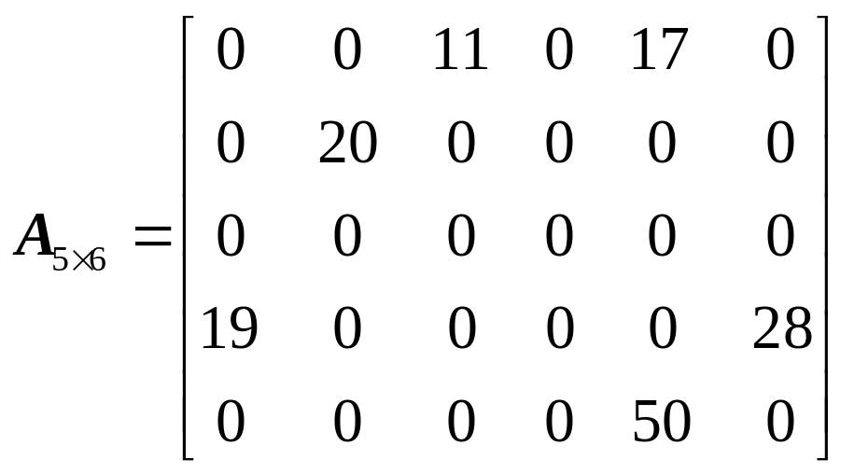
2.2 稀疏矩阵的压缩存储
矩阵中非零元素的个数远远小于矩阵元素的总数，并且非零元素的分布没有规律
表示稀疏矩阵的三元组
{(0,2,11)，(0,4,17)，(1,1,20)，(3,0,19)，(3,5,28)，(4,4,50)}
行号 | 列号 | 元素值
row | column | value

Slide 12
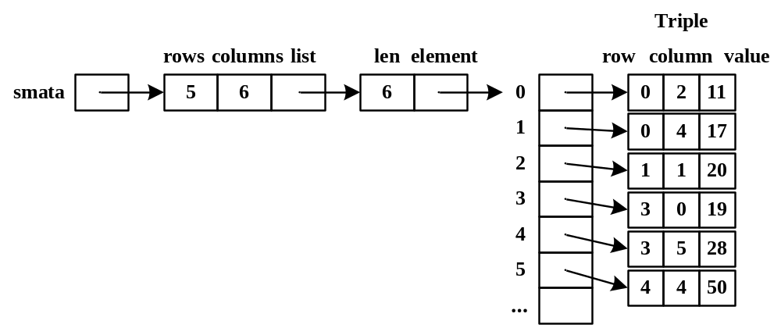
2.稀疏矩阵三元组顺序表
稀疏矩阵三元组顺序表类
public class SeqSparseMatrix
{
int rows, columns; //矩阵行数、列数
SeqList<Triple> list; //三元组顺序表
}

Slide 13
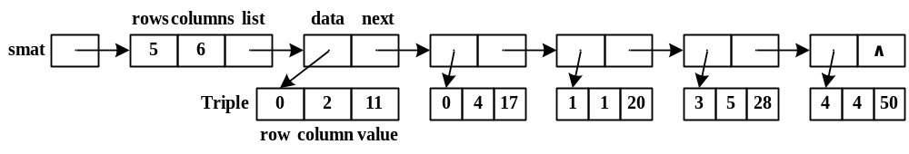
3.稀疏矩阵三元组单链表

Slide 14
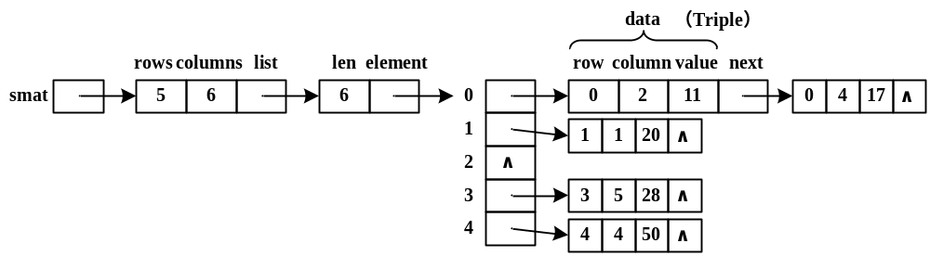
4.稀疏矩阵行的单链表
稀疏矩阵三元组行的单链表类
public class LinkedSparseMatrix
{ int rows, columns; //矩阵行数、列数
SeqList<PolySLinkedList<Triple>> list;
//行指针顺序表，元素是多项式排序单链表
}

Slide 15
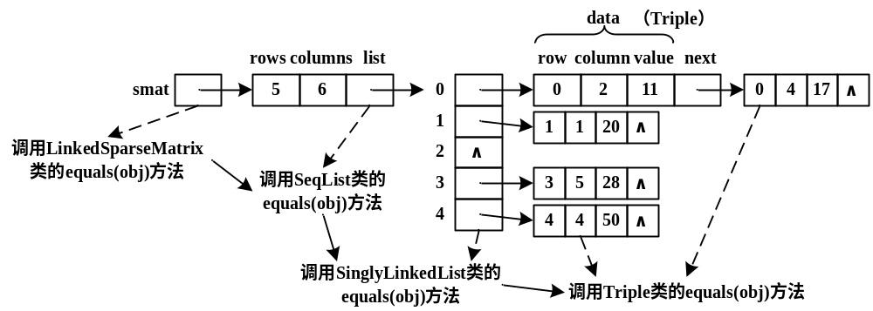
比较两个矩阵是否相等

Slide 16
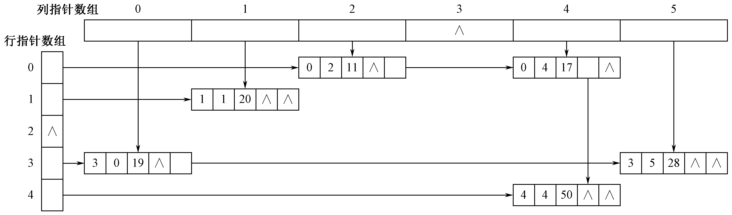
5.十字链表
《数据结构（Java版）（第3版）》

Slide 17
十字链表存储的稀疏矩阵类
public class CrossNode //十字链表结点类
{ Triple data; //数据域表示三元组
CrossNode right, down; //right指向行的下一个结点，down指向列的下一个结点
}
public class CrossLinkedSparseMatrix
{ int rows, columns; //矩阵行数、列数
CrossNode rowheads[],columnheads[];
//行、列指针数组
}
《数据结构（Java版）（第3版）》

Slide 18
3 广义表
3.1 广义表抽象数据类型
3.2 广义表的存储结构
3.3 广义表双链表示的实现
3.4 m元多项式的广义表表示

Slide 19
3.1 广义表抽象数据类型
广义表定义
  GList = (a₀, a₁,…, a_{n-1})
  中国(北京, 上海, 江苏(南京, 苏州), 浙江(杭州), 广东(广州))
  L＝(a, b) //线性表，长度为2，深度为1
  T＝(c, L)＝(c, (a,b)) //L为T的子表，T的长度为2，深度为2
  G＝(d, L, T)＝(d, (a, b), (c, (a, b)))
  //L、T为G的子表，G的长度为3，深度为3
  S＝() //空表，长度为0，深度为1
  S1＝(S)＝(()) //元素是一个空表，长度为1，深度为2
  Z＝(e, Z)＝(e, (e, (e, (…))))//递归表，Z的长度为2，深度无穷

Slide 20
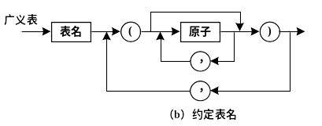
带表名的广义表表示
L(a,b)
T(c, L(a,b))
G(d, L(a,b), T(c, L(a,b)))
S()
S1(())
Z(e, Z(e, Z(e, Z(…))))

Slide 21
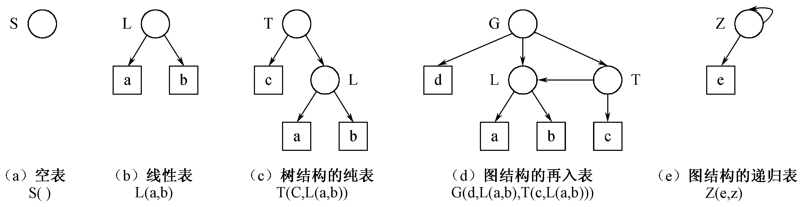
2.广义表的特性
（1）线性结构
（2）多层次结构，有深度
（3）可共享
（4）可递归

Slide 22
4.广义表抽象数据类型
public interface GGenList<T>
{
boolean isEmpty(); //判断广义表是否空
int length(); //返回广义表长度
int depth(); //返回广义表深度
GenListNode<T> insert(int i, T x);
//插入原子x作为第i个元素
GenListNode<T> insert(int i, GenList<T> glist); //插入子表作为第i个元素
void remove(int i); //删除第i个元素
}

Slide 23
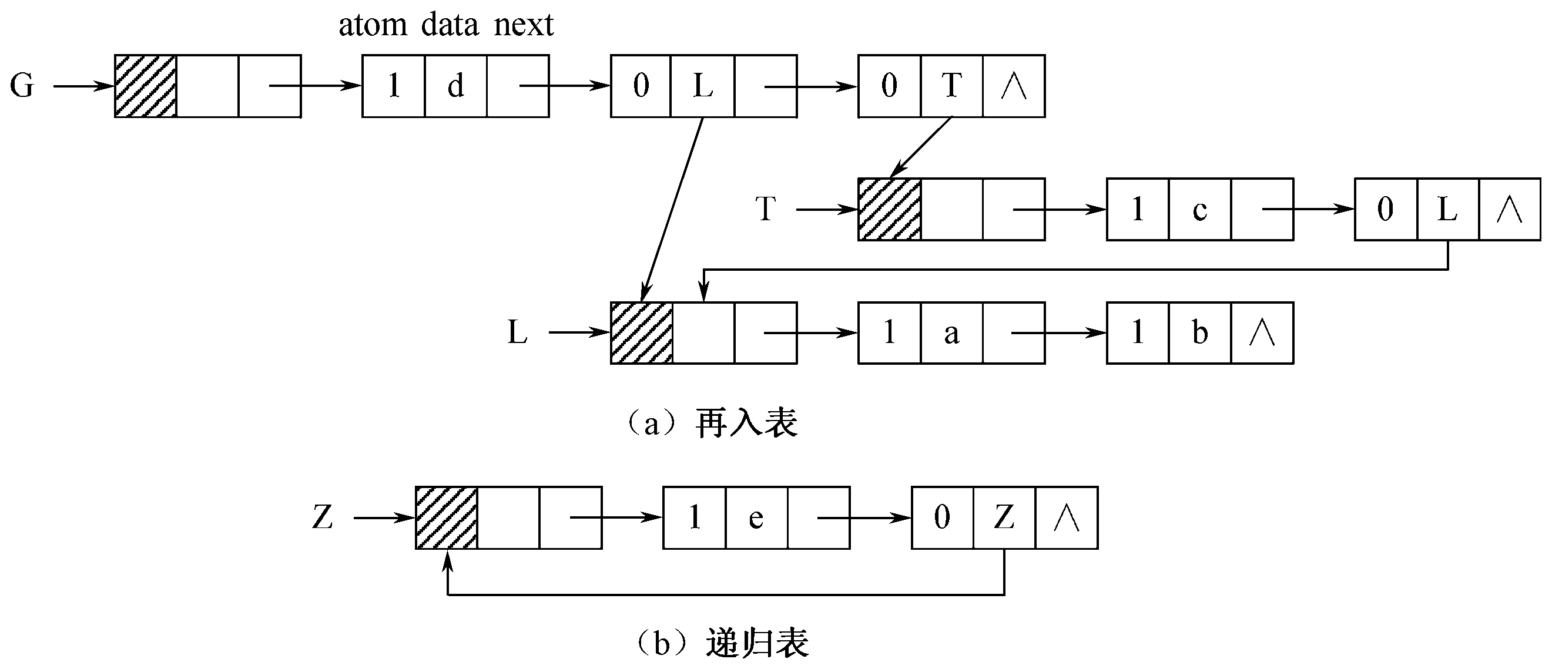
3.2 广义表的存储结构
广义表的单链表示

Slide 24

2.广义表的双链表示

Slide 25
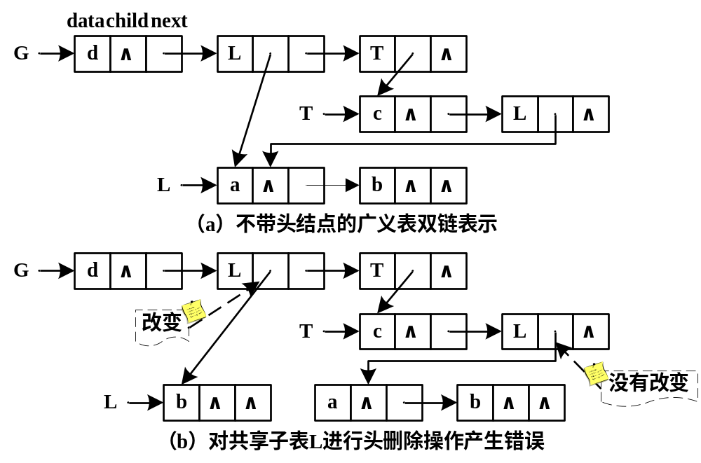
不带头结点的广义表双链表示对共享子表L进行头删除操作产生错误

Slide 26
3.3 广义表双链表示的实现
广义表双链表示的结点类
public class GenListNode<T>
{
T data; //数据域
GenList<T> child; //指向子表
GenListNode<T> next; //指向后继结点
}

Slide 27
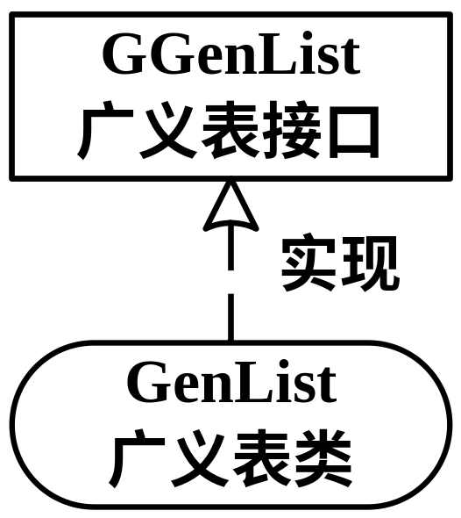
2.双链表示的广义表类
public class GenList<T>
implements GGenList<T>
{
GenListNode<T> head; //头指针
}
例5.3 广义表的双链表示及构造算法。
  由原子数组构造广义表
  由广义表表示创建广义表

Slide 28
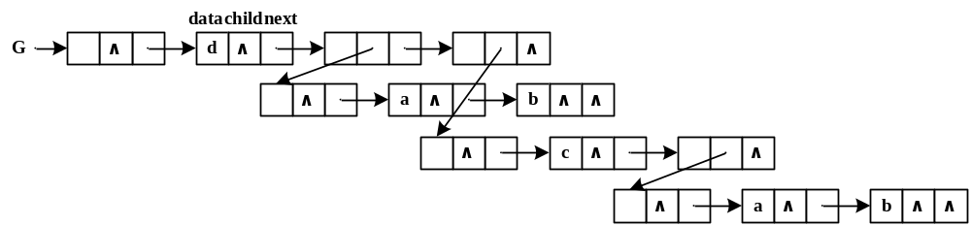
由“(d, (a,b), (c,(a,b)))”创建的广义表没有建立共享子表

Slide 29
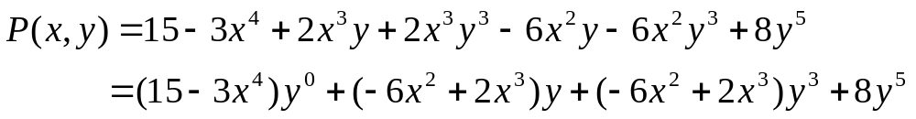
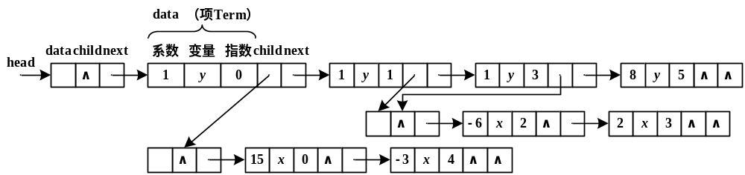
3.4 m元多项式的广义表表示

